Slide 1
Pfeifer, Uwe
4. forráskép: Várakozók (Metróállomás) I – II. (1977.)
Notes:
Fejlesztő-innovátor

Slide 2
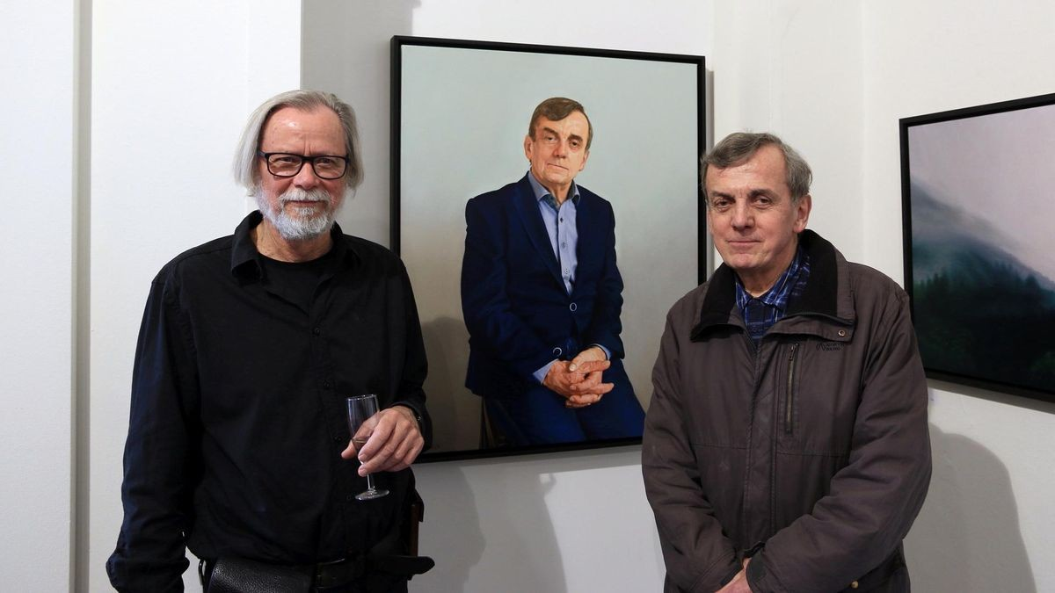
Uwe Pfeifer
(Halle, 1947 – )
1968–1973 között a lipcsei Grafikai és Könyvművészeti Főiskolán grafika szakán tanult.
1975 óta tanít a hallei Ipari Formatervezési Főiskolán.
1988-ban Händel-díjat kapott.
1990–1997 között a Realismus der Gegenwart nevű művészeti egyesület tagja volt.
1982-ben részt vett a Velencei Biennálén.
60. születésnapja alkalmából 2007-ben a hallei Villa Kobe rendezett nagy retrospektív kiállítást műveiből.
Notes:
Händel szülővárosa Halle

Slide 3
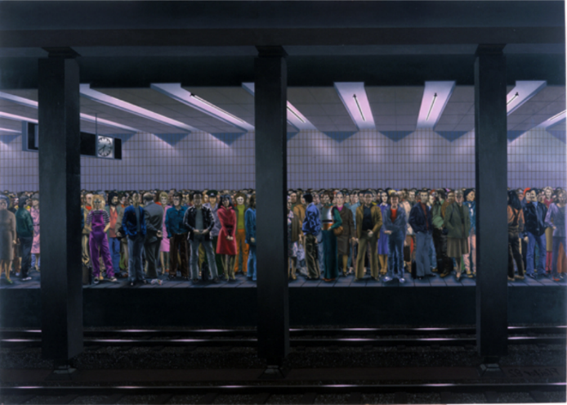
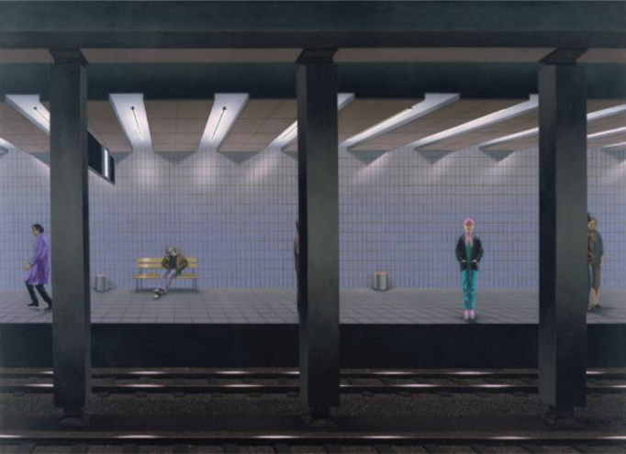
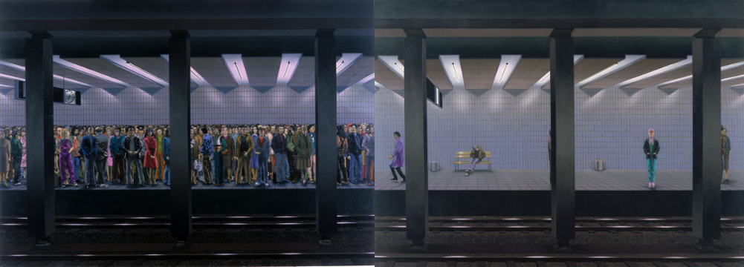
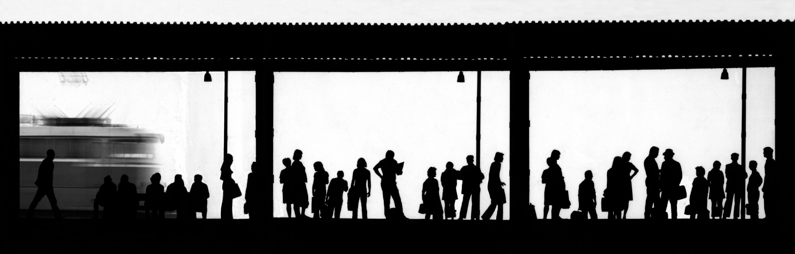
„egy, meg egy, az három”
Notes:
PFEIFER, Uwe: Várakozók (Metróállomás) I – II. (1977.)
Ilku János: Kőbánya alsó (1977.) 8×27 cm, fotokollázs

Slide 4
Diptichon. Azonos helyszín, két – eltérő – időpont.. Egy zsúfolt és egy üres vágány képe, mindkettő utazókat, a hallei metróra várakozókat mutatja.
A zsúfolt vágány a munkaidő végének időpontja lehet, az üres éjszakai időpont, valahonnan hazaigyekvők.
A várakozók magányosak – a tömegben és az üres vágánynál egyaránt. Tipikus nagyvárosi hétköznapi jelenet, nem biztató, inkább szükségszerű. Valósághű ábrázolás?

Slide 5
nagyvárosi toposz – a mindennapok már-már katatón ismétlődése határozza meg, fásult pillanat mindkét helyzetében
szépítő ábrázolástól való eltávolodás, a valóság kemény realista tartalmának megfogalmazása, mint egy helyzetkép, kritikus naplóírás a jelenről
(1977.) a kulturális és művészeti vezetés még központi, ideológiai alapokon működött, centralizált formában adta ki a pártközpont az elképzeléseit az elvárt művészetről
Notes:
A toposz egyfajta irodalmi vándortéma, vagy gyakran visszatérő motívum, mely újból és újból azonos (hasonló) értelemben jelenik meg a legkülönbözőbb korokban, legkülönbözőbb szerzők műveiben

Slide 6
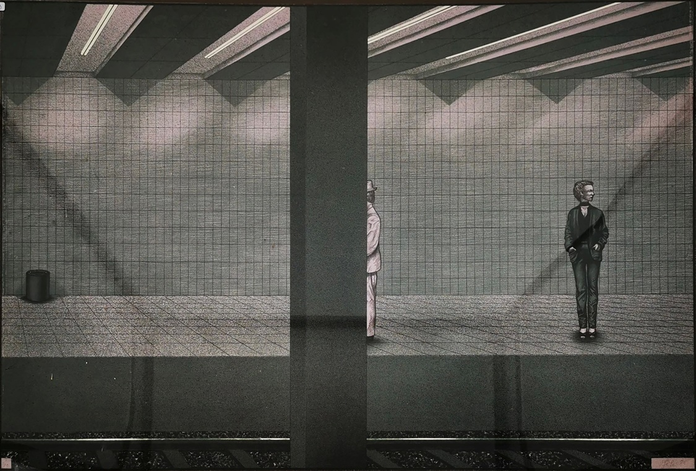
Halle két városközpontból tevődik össze. A régi a 14. századra megy vissza építészetével és kialakításával.
az új városrész: Halle-Neustadt kifejezetten ipari negyedhez rendelt lakótelepváros.
ez a komplexum az NDK legjelentősebb termelőüzemének számított, és maga után vonta, hogy az ország leginkább környezetszennyező ipari létesítménye volt.
szociális összetétele: a bohémek és a munkásosztály találkozása. A városkép és városi hangulat sokoldalúan inspirálta az ott élő művészeket forrás: Fabényi Julia
Notes:
Uwe Pfeifer_Cím nélkül_(1974.) színes litgrgáfia,

Slide 7
Ellis, (DAZE) Chris
5. forráskép: Álomváros (1983.)
Notes:
Fejlesztő-innovátor

Slide 8
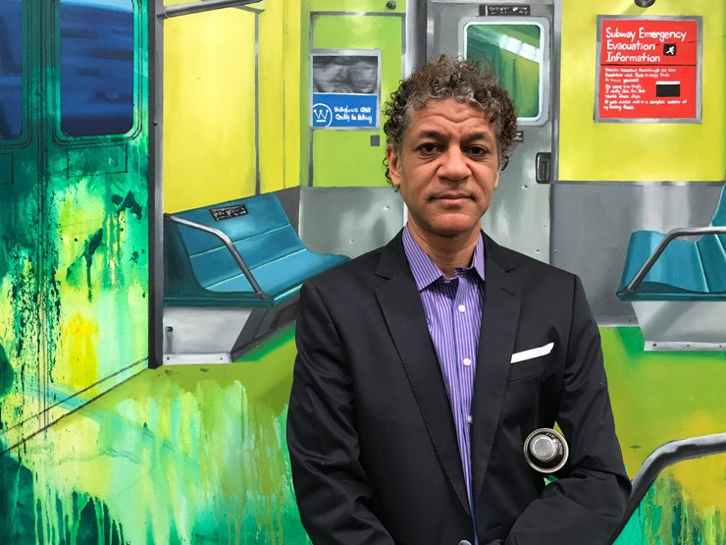
Chris (DAZE) Ellis
(New York, 1962 – )
1976-ban, a High School of Art and Design tanulmányai alatt kezdte festői pályafutását a New York-i metrókocsik festésével
1981-ben meghatározó csoportos kiállítás: „Beyond Words” (Mudd Club)
első önálló kiállítása a Fashion Modában, a dél-bronxi befolyásos alternatív művészeti térben nyílt meg
1983-ban Peter Ludwig is vásárolt tőle műveket a neves Sidney Janis Gallery-n keresztül.

Slide 9
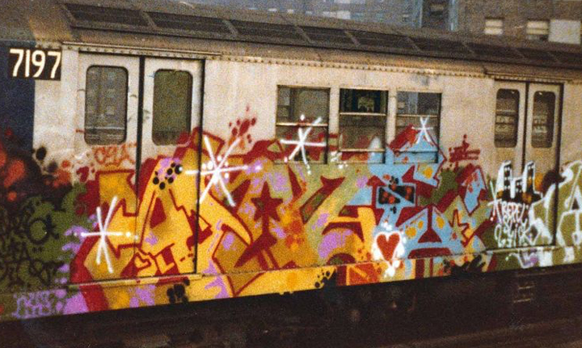
a graffitiírók második hullámának tagjaként az 1970-es évek végén és a 80-as évek elején a Művészeti és Formatervezési Középiskola diákjaként kezdett metróvonatokat festeni
jellegzetes stílust fejlesztett ki, amelyet vad betűstílus, szürreális karakterek és festői mozgásérzék jellemez
karriert épített, képzőművésszé vált, miközben továbbra is tisztelte gyökereinek nyers városi energiáját
„Ezekre a darabokra úgy gondolok, mint egy olyan nyelv folytatására, amelyet a föld alatt kezdtem el fejleszteni” – mondja DAZE. „Csak most hozzuk a napvilágra – szó szerint.”

Slide 10
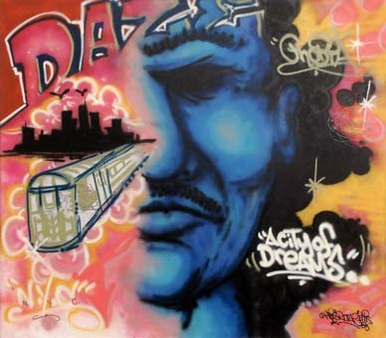
DAZE: Valójában kétféleképpen közelítem meg a festményeim „megjelenését”.
Az egyik egy monokrómabb hatás, amely általában szürke, fehér és fekete árnyalatokban rejlik. Ezek a képek egy „szürkeárnyalatos festmények” sorozat részei, bár mivel kevés színfolt van bennük, nem igazán monokrómak. Ezek a festmények fekete-fehér fotókon alapulnak, amelyeket filmre készítettem.
A másik megközelítés az, hogy telítettebb színekkel dolgozom. Egy olyan színnel kezdek, amely meghatározza a festmény összképét vagy hangulatát, és onnan haladok tovább. Úgy gondolom, hogy bár a festményeim nagyon városiasak, néha mégis lehet bennük valami trópusi.

Slide 11
a korábban szubkulturális jelenségnek vagy egyenesen vandalizmusnak tekintett graffitit a nyolcvanas évektől kezdődően fedezték fel a galériák és a gyűjtők
a graffitiművészek közül néhányan műtermekben, vászonra kezdtek festeni
műveiket nemcsak az alternatív kiállítóhelyek és éjszakai klubok, de a kereskedelmi galériák is szívesen kiállították és árusították
nagyvárosi vízió, New York sziluettje, metrószerelvény, fújt feliratok és tag-ek
forrás: Szipőcs Krisztina

Slide 12
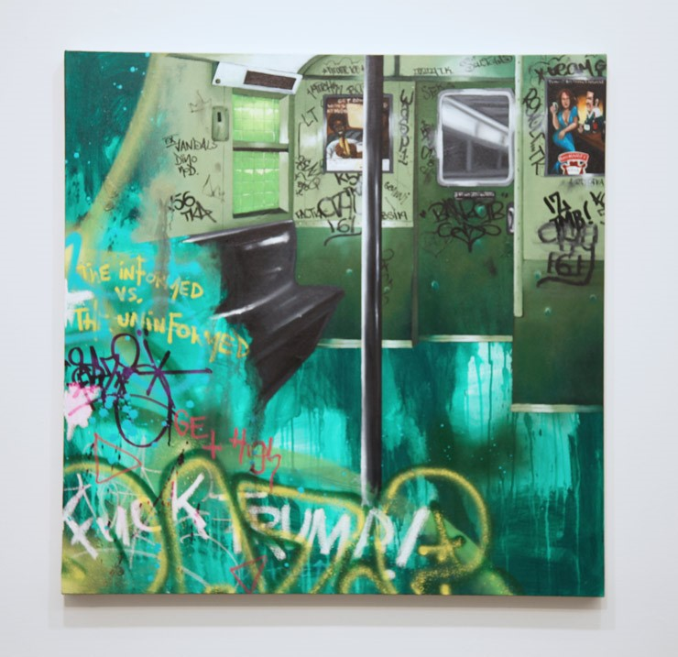
DAZE: „Nem próbálok graffitifestményeket készíteni. Vannak ennek elemei, amelyek megjelennek a festményeim rétegződésében, de a munkáim inkább New York városi diaszpórájáról és arról szólnak, amit itt éltem.
CHRIS DAZE ELLIS. „GENERÁCIÓK” 2017. (FOTÓ © JAIME ROJO)

